Slide 1
统计物理部分习题讲解

Slide 2
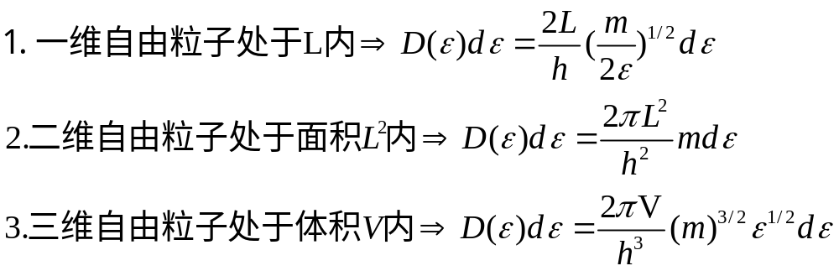
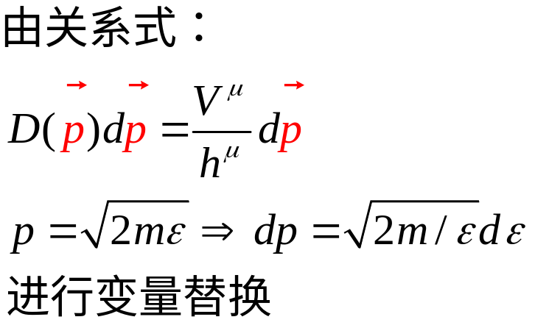
第一次作业
解：

Slide 3
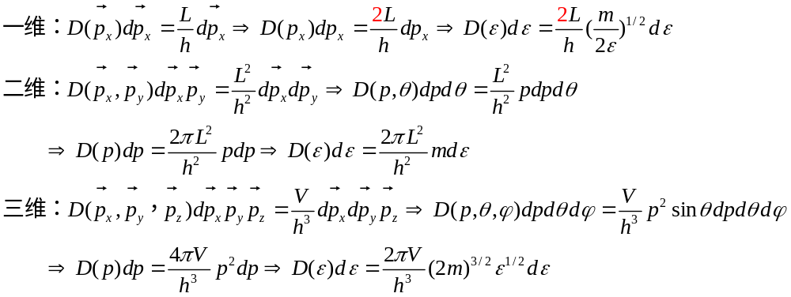
第一次作业
4.在极端相对论下，能量与动量关系ε＝cp,试求：体积V那ε～ ε＋d ε内的量子态数目。

Slide 4
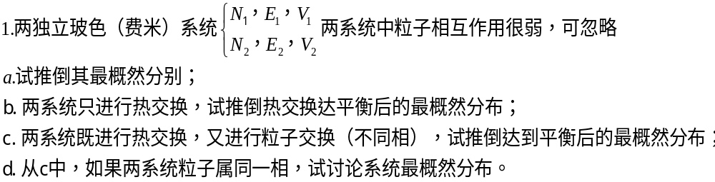
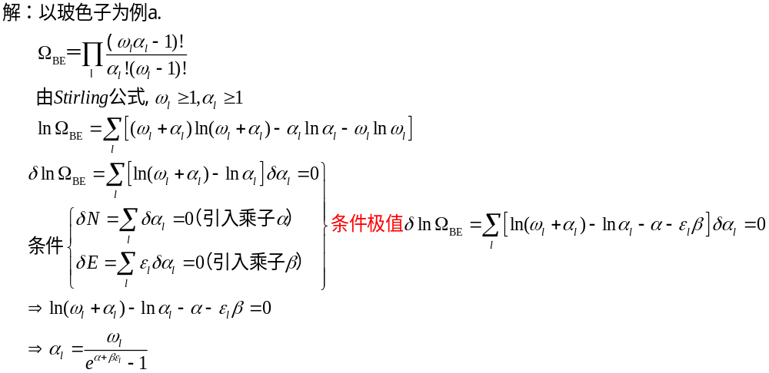
第二次作业

Slide 5
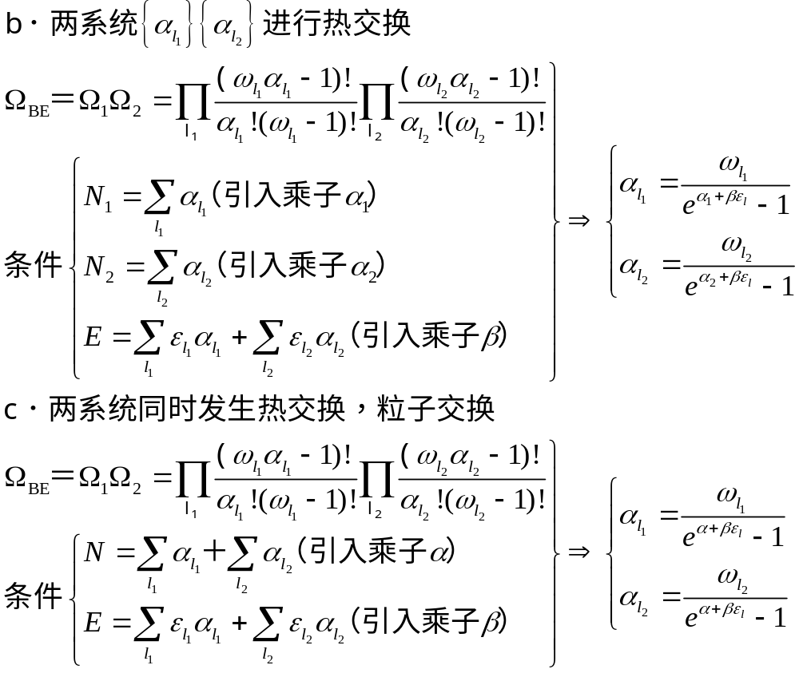
第二次作业

Slide 6
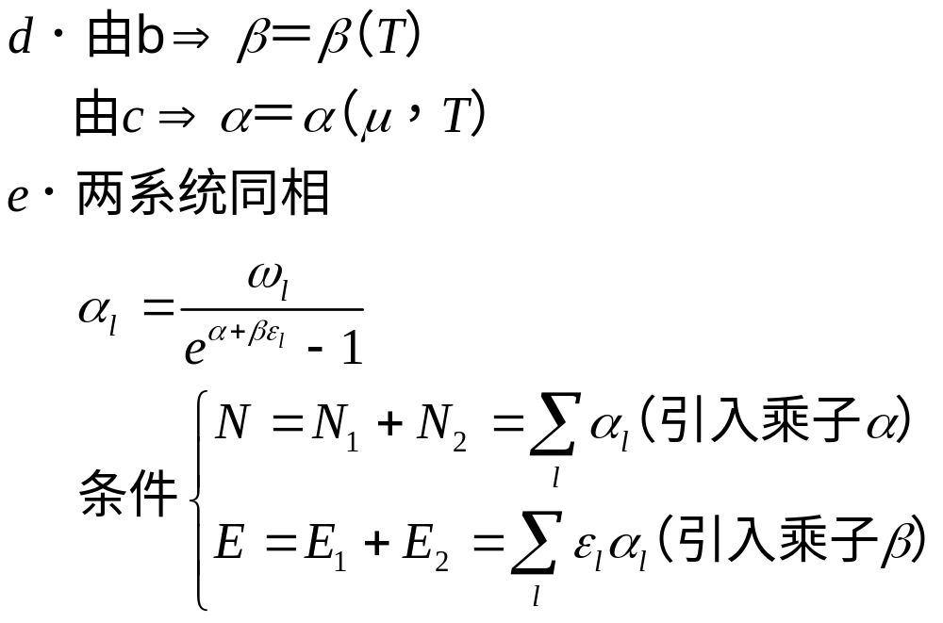
第二次作业

Slide 7
第二次作业
2.一个由10⁶个三维自由粒子组成的系统，粒子质量m=20000M_{e}，自旋为0，粒子相互作用忽略不计，在L=1m容器中运动。
求(1)能级表达式，并讨论能级大小；
(2)在室温，能否将粒子能纪看作连续?如果
能，给出粒子能级简并度和能级表达式。
(3)系统的能量为10^{－6J},给出求α,β的简单思路。

Slide 8
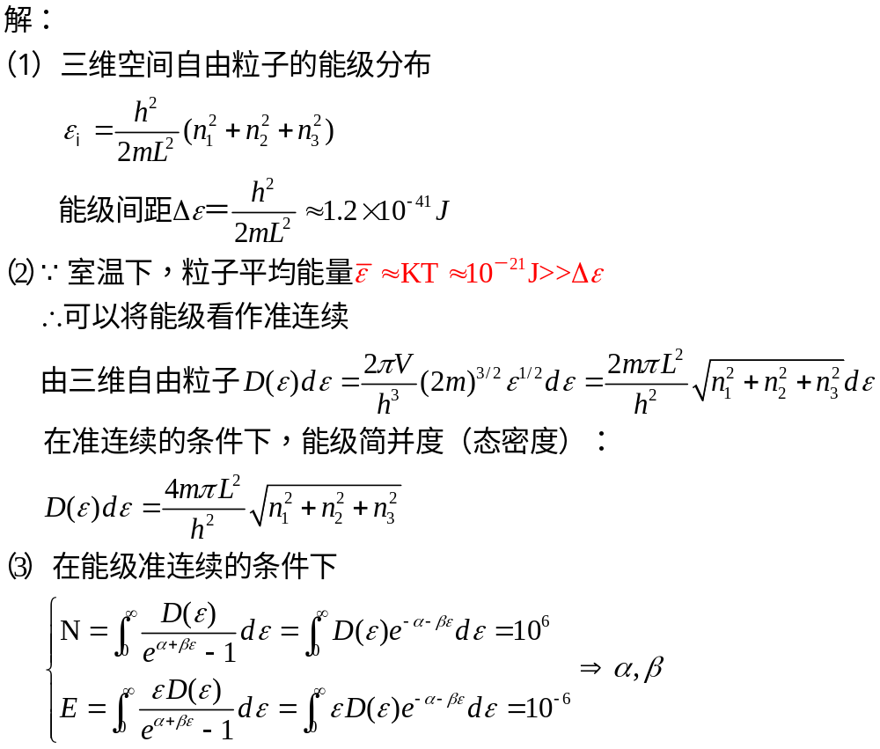
第二次作业

Slide 9
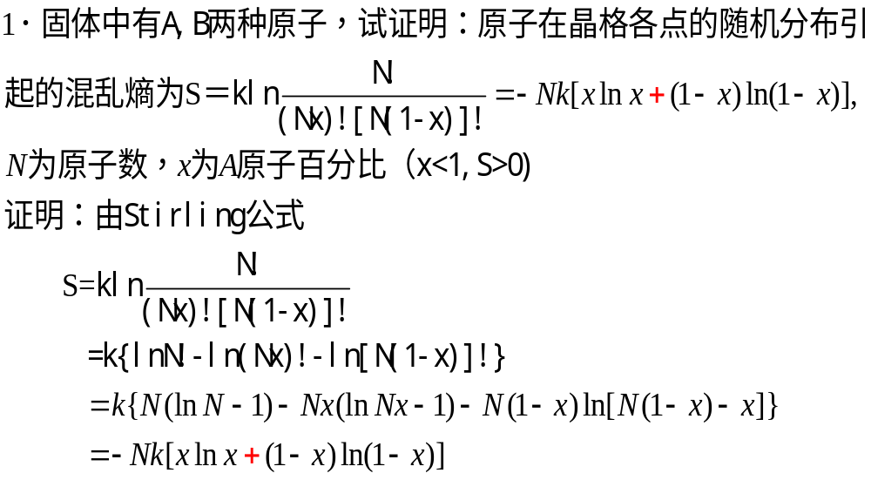
第三次作业

Slide 10
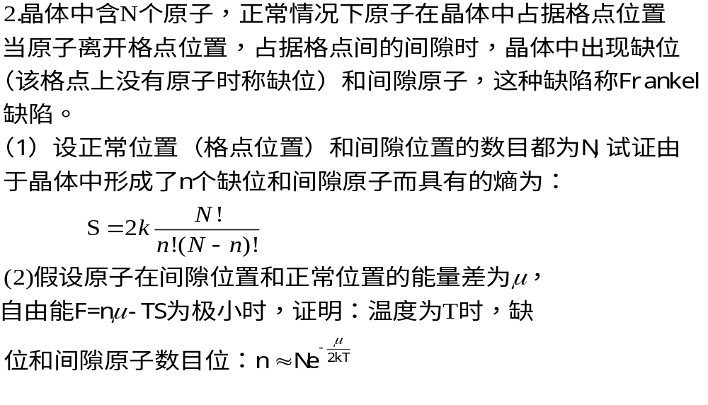
第三次作业

Slide 11
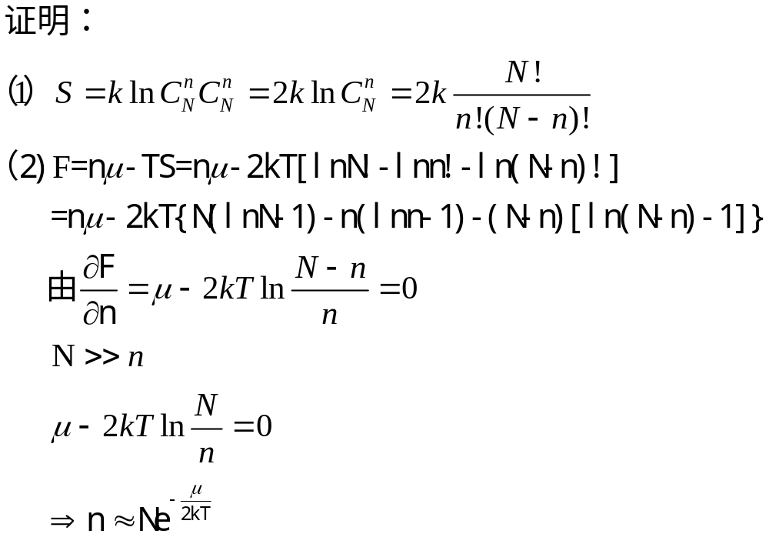
第三次作业

Slide 12
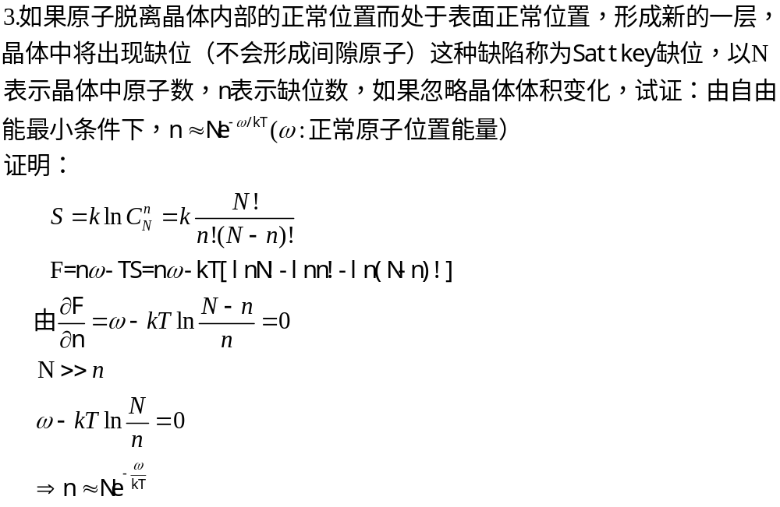
第三次作业

Slide 13
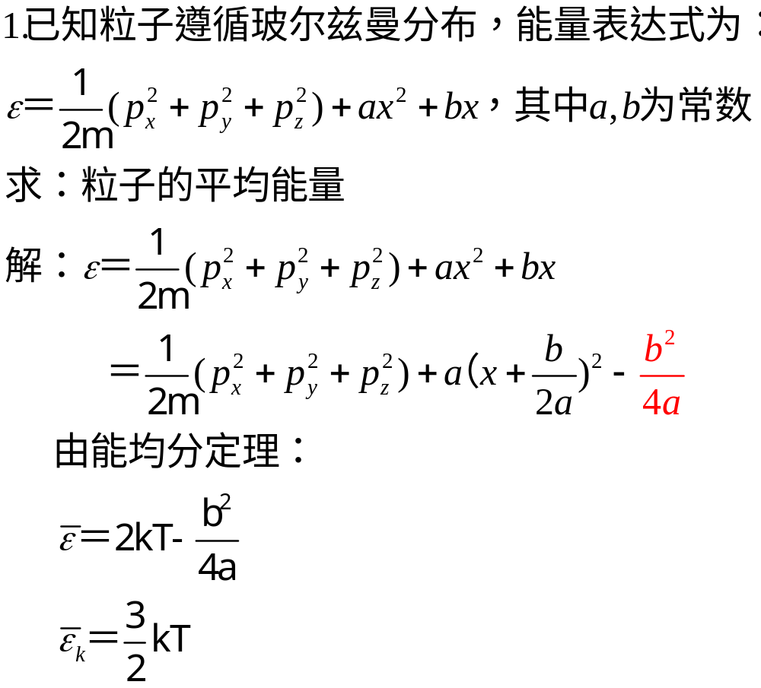
第四次作业

Slide 14
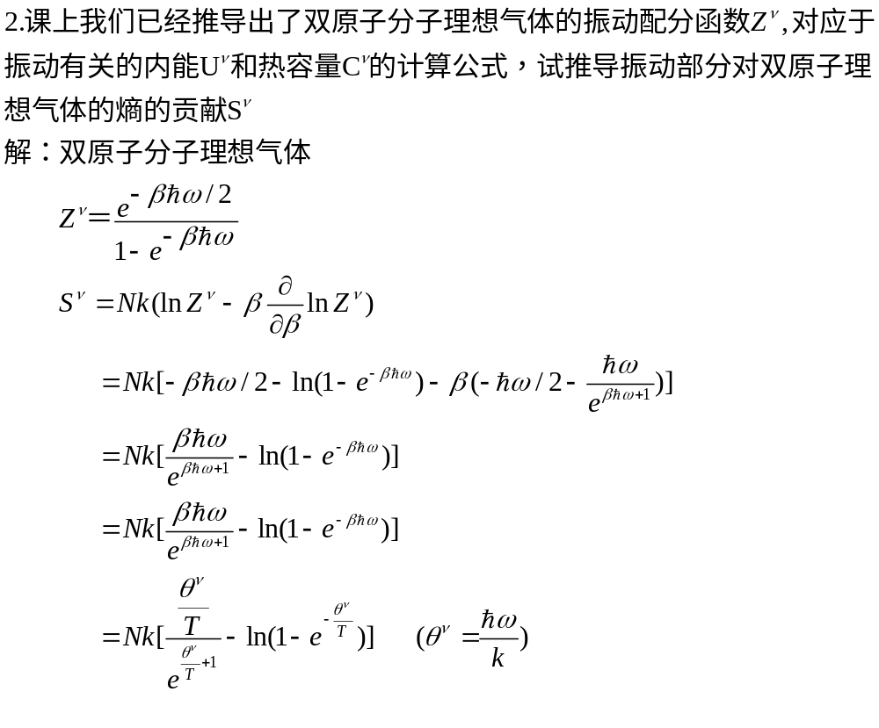
第四次作业

Slide 15
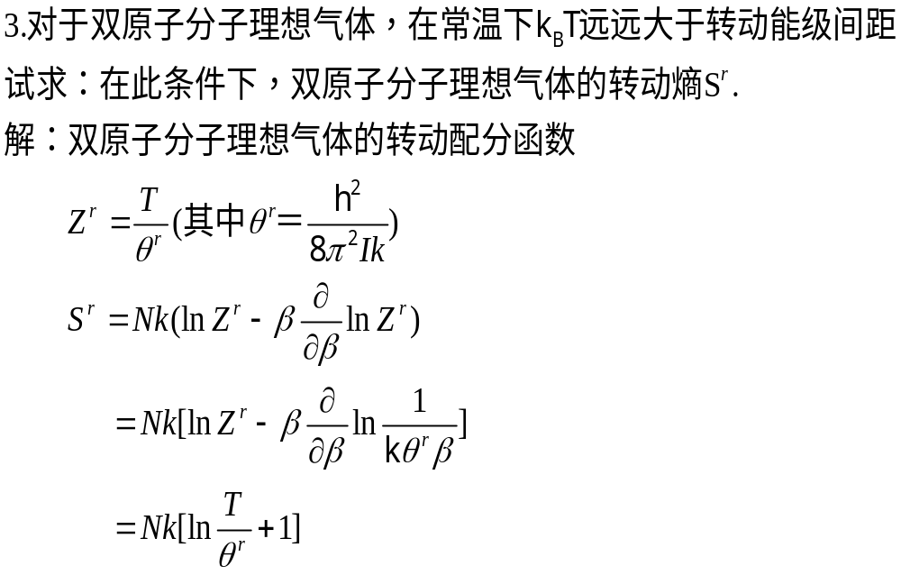
第四次作业

Slide 16
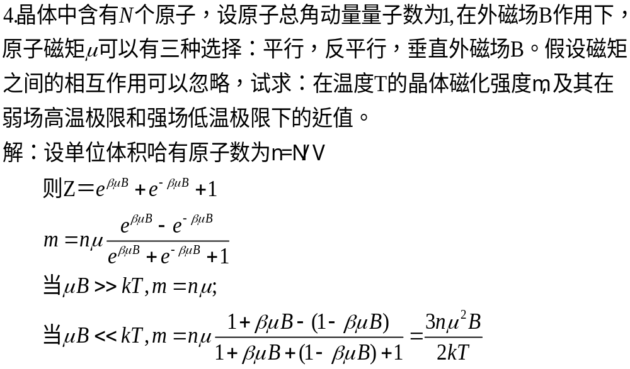
第四次作业

Slide 17
第四次作业
5.银原子蒸汽置于磁场B中，它的磁场只能取两个方向：沿着磁场或逆着磁场
(1)磁矩μ 沿着磁场方向的分子总数的比例
(2)单个分子的平均磁矩
假设能级ε₀=δ， ε₀=－δ
(3)熵S与系统内能E关系
(4)定性画出S—E关系曲线
(5)如果系统的S达到极大值，它对应的分布量
(6)如果系统的能量连续，即E可以咱[-N δ,N δ]
内连续取值，证明该系统具有负温度效应。
(7)讨论以下为什么该系统可以具有负温度，而在容器中
气体却不能取负温度

Slide 18
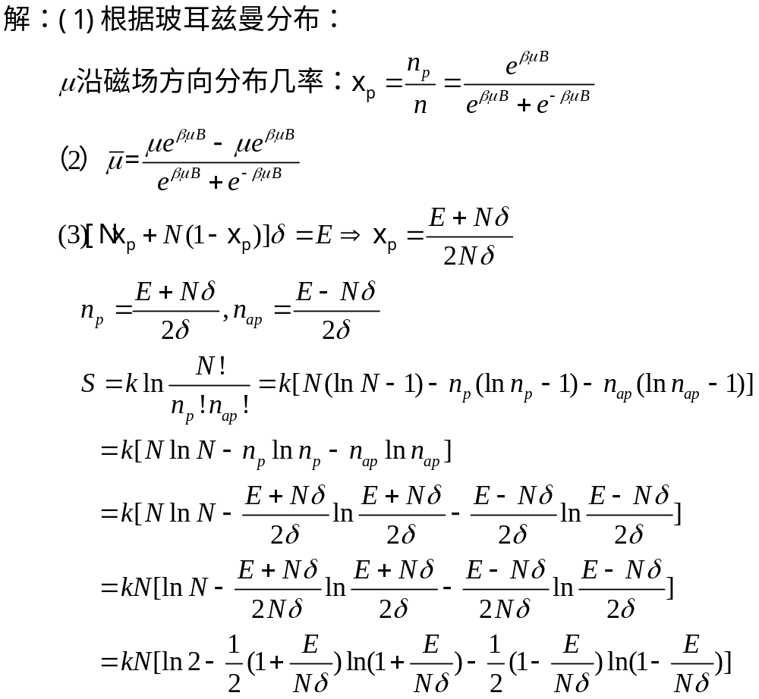
第四次作业

Slide 19
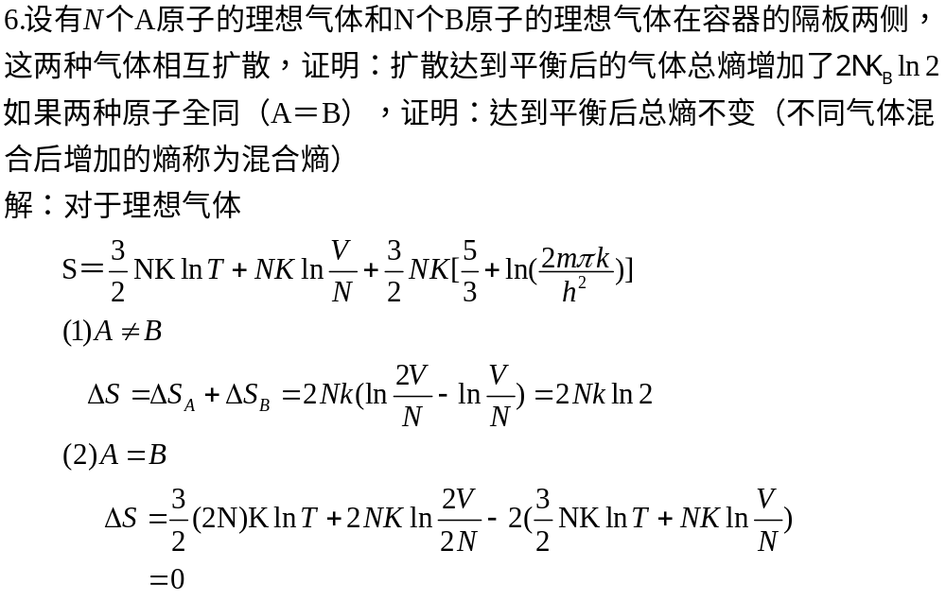
第四次作业

Slide 20
注：
这只是前4次作业的简单总结，解题过程不是很详细，仅供大家参考。
由于时间仓促，做的时候可能会有些文字或其他方面的错误，请指正。

